Slide 1
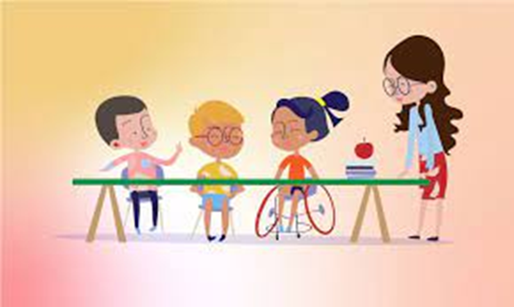
ODPORúČANIA do Individuálneho vzdelávacieho programu alebo do školského vzdelávacieho programu
Centrum poradenstva a prevencie Žarnovica
Vypracovala: Mgr. Mária Škvarková, špeciálny pedagóg

Slide 2
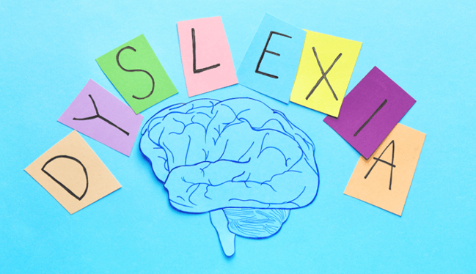
ŠPECIFICKÁ PORUCHA ČÍTANIA - dyslexia
OBLASTI prelínajúce sa do poruchy:
Priestor a čas
Ťažkosti s pamäťou
Jemná motorika
Čítanie
Hláskovanie
Počúvanie
Písanie
ODPORÚČANIA:
Uprednostňovať preverovanie vedomostí ústnou formou pred písomnou skúškou.
Hodnotiť len vypracované úlohy, tie ktoré nestihne, nehodnotiť ako nesprávne.
Viesť žiaka k správnej technike čítania, v prípade potreby tolerovať aj slabikovanie.
V individuálnom kontakte viesť žiaka k plynulému slabikovanému hlasnému čítaniu.
Zadávať krajšie úseky.
Neznámy test neklasifikovať.
Zamerať sa na nácvik čítania s porozumením, pochopenie prečítaného textu overovať kladením otázok.
Podľa potreby umožniť používať záložku, resp. čítacie okienko.
Odbúravať dvojité čítanie.

Slide 3
ŠPECIFICKÁ PORUCHA HLÁSKOVANIA - dysortografia
OBLASTI prelínajúce sa do poruchy:
Reč
Lateralita
Ťažkosti v koordinácii
Sluchové vnímanie
Spracovanie informácií
Jemná motorika
Nedostatočná krátkodobá pamäť
ODPORÚČANIA:
Vhodná je tiež forma doplňovačiek, testov s voľbou správnych odpovedí.
Pri prepise a odpise kombinovať prepis s doplňovačkami.
Množstvo prepisovaného textu redukovať, rešpektovať pomalšie tempo, častejšie žiaka kontrolovať.
Štylistickú, gramatickú a grafickú stránku písomného prejavu odporúčame hodnotiť s prihliadnutím na ŠVPU, ktorá priamo ovplyvňuje kvalitu písomnej práce žiaka (vhodné je slovné hodnotenie, hodnotenie počtom chýb, známkou je vhodné hodnotiť, keď sa práca „podarí“).
Na hodinách slohu hodnotiť obsahovú stránku, nie gramatickú.
Slohové cvičenia v písomnej forme sú nevhodné, vhodná je forma ústneho prejavu s výberom tém rozvíjajúcich fantáziu dieťaťa. Vhodné je tiež dopĺňanie nedokončených viet alebo dokončenie príbehu, konverzácie.
Pri písaní diktátu voliť pomalšie tempo diktovania.
Chyby v diktátoch neopravovať klasickým spôsobom: (prepísať správne slovo, chyby neopravovať červeným, ale zeleným perom, slová správne napísané výrazne podčiarknuť, urobiť spoločný rozbor).
Možnosť doplňovacích cvičení namiesto diktátov na overenie znalosti pravopisných pravidiel.
Diktáty nehodnotiť známkou horšou ako 3.
Diktát dovoliť žiakovi napísať ako domácu úlohu, aj inou formou zoznámiť sa najprv s diktovaným textom.
Po napísaní diktátu dať možnosť žiakovi opraviť svoje chyby.
Autokorektúra je jedna z veľmi dôležitých úloh práce žiakov a výborný prostriedok k náprave ťažkostí.

Slide 4
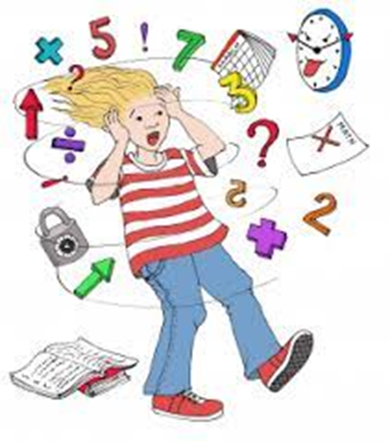
ŠPECIFICKÁ PORUCHA ARITMETICKÝCH SCHOPNOSTÍ - dyskalkúlia
OBLASTI prelínajúce sa do poruchy:
Priestor a čas
Pamäť
Počítanie
Výpočty
Čísla
Meranie
ODPORÚČANIA (MAT, FYZ, CHEM):
Pri hodnotení striedavo využívať ústne i písomné odpovede.
Opakovane žiaka motivovať a povzbudzovať k výkonu, čím získa sebaistotu.
Tolerovať pomalšie tempo.
Tolerovať pri písomnom nácviku matematických operácií chyby z nesprávneho podpísania čísel.
Zadávať predtlačené kontrolné práce.
Žiakovi umožniť dostatočný priestor na kontrolu práce.
Pri kontrole spolupracovať so žiakom a viesť ho k zvládnutiu tejto činnosti.
Slovné úlohy – nacvičiť istý typ (spolu, o viac, o menej, krát viac,...) nemeniť formuláciu zadania, zvýrazniť kľúčové slovo, čo mám žiak vypočítať.
Pri slovných úlohách v prípade potreby nesprávny krok hneď žiakovi opraviť.
Rozlišovať chyby vzniknuté z nezvládnutého učiva a chyby vznikajúce chybným odpisom, zámenou poradia číslic, písmen, chybným zápisom číslic pod seba, zníženou úpravou.
Pracovné postupy rozplánovať na jednotlivé menšie kroky.
Pri previerkach prispôsobiť počet a náročnosť príkladov schopnostiam žiaka.
Pred skúšaním dať žiakovi podobné úlohy a príklady na domácu prípravu.

Slide 5
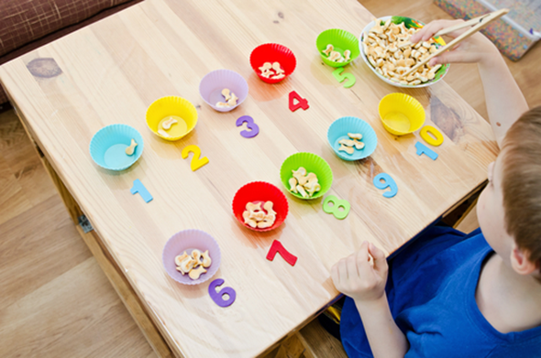
ZMIEŠANÁ PORUCHA ŠKOLSKÝCH ZRUČNOSTÍ - súčasný výskyt dyskalkúlie s dyslexiou alebo dysortografiou
OBLASTI prelínajúce sa do poruchy:
Dyskalkúlia – priestor a čas; pamäť; počítanie; výpočty; čísla; meranie.
Dyslexia – priestor a čas; ťažkosti s pamäťou; jemná motorika; čítanie; hláskovanie; počúvanie; písanie.
Dysotografia – reč; lateralita; ťažkosti v koordinácii; sluchové vnímanie; spracovanie informácií; jemná motorika; nedostatočná krátkodobá pamäť.
ODPORÚČANIA:
Platia tie isté odporúčania ako pri jednotlivých vývinových poruchách učenia.

Slide 6
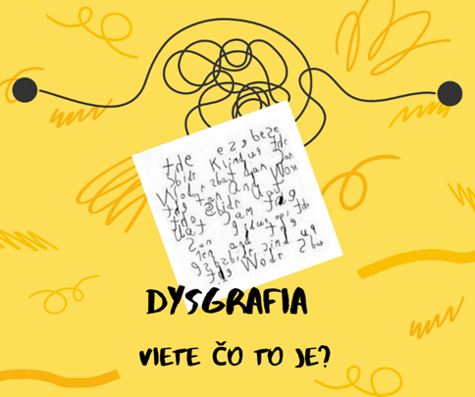
INÉ VÝVINOVÉ PORUCHY ŠKOLSKÝCH ZRUČNOSTÍ - dysgrafia
OBLASTI prelínajúce sa do poruchy:
Organizácia výučby
Jemná motorika
Koncentrácia
Riadenie triedy
ODPORÚČANIA:
Pri písomnom prejave je potrebné, aby si žiak diktoval čo píše a naučil sa po sebe kontrolovať si text.
Pri písaní je lepšie písať znamienka ihneď, aj keď sa poruší zásada plynulého písania.
Pri prepise a odpise kombinovať prepis s doplňovačkami, umožniť tiché „diktovanie si“, množstvo prepisovaného textu redukovať, rešpektovať pomalšie tempo, častejšie žiaka kontrolovať.
Stimulovať jemnú motoriku a motoriku rúk uvoľňovacími cvičeniami, dbať o správne držanie písacej potreby a sedenie.
Pri písaní poznámok dovoliť žiakovi písať si len hlavné body, rešpektovať osobné pracovné tempo žiaka.
Nedávať prepisovať zošity kvôli úprave.

Slide 7
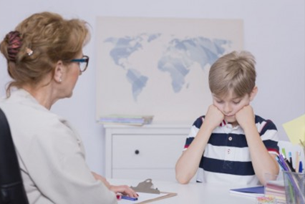
ZNÍŽENÝ INTELEKT
Diagnostikou sa zistí, že žiak zlyháva na základe zníženého intelektu – jedná sa o žiaka so ŠVVP.
Žiakovi budú poskytnuté PO v zmysle zákona, ale môžete použiť odporúčania, ktoré žiakovi pomôžu vo VVP.

Slide 8
ODPORÚČANIA – ostatné vyučovacie predmety
Alternatívne formy zisťovania vedomostí sú vhodné tiež v rámci ostatných predmetov.
Kľúčové previerky písať s predĺženým časom (cca o 20 %) a redukciou množstva úloh.
Tolerovať pomalšie pracovné, psychomotorické tempo, tempo písania, čítania, počítania.
V náukových predmetoch zvýrazniť podstatné veci.
Naučiť žiaka pracovať s pojmovými mapami, so zápisom pojmov, vzťahov a súvislostí, ktoré v zjednodušenej forme môže používať aj pri vlastnej odpovedi.
Multisenzoriálny prístup vo výuke – používať pri výklade, pri osvojovaní si nového učiva čo najviac zmyslov (počúvaj-pozeraj-hovor-napíš-ukáž).
Nezadávať písomné práce vo forme úloh s obmedzeným časom, bleskovky, päťminútovky - výsledky nehodnotiť.
Skontrolovať porozumenie zadania, dovoliť žiakovi otázky aj v priebehu práce, písomky, priebežne usmerniť v prípade potreby pri samostatnej práci.
Zadanie rozdeliť na kratšie úseky, kontrolovať postup práce, nielen výsledok.
Žiak by mal byť dopredu informovaný o písaní previerky, o obsahu a rozsahu písomnej práce.
Cvičenia krátke, každodenné, postupne zvyšovať nároky po zvládnutí predchádzajúcich cvičení.
Ústretový, nápomocný prístup pri odpovediach, klásť pomocné otázky, nestresovať.
Nedávať priestor pre výsmech spolužiakov, poskytnúť možnosť odpovede mimo triedy.

Slide 9
V jeden deň písať písomnú prácu len z jedného predmetu.
Hodnotiť len vypracované úlohy, tie ktoré žiak nestihne, nehodnotiť ako nesprávne.
Častú motiváciu, povzbudenie a poskytnutie spätnej väzby.
Systematický individuálny prístup, aby žiak postupne prebral učivo.
Rozdelenie pokynov na menšie časti a podľa potreby každú z nich žiakovi zvlášť opakovať.
Pri písomnom overovaní vedomostí voliť skôr práce menšieho rozsahu, testové formy, stručné odpovede.
Časovo limitované práce sú nevhodné, práce hodnotiť po verbálnom doskúšaní žiaka.
Vo všetkých predmetoch tolerovať zníženú kvalitu písomného prejavu (do hodnotenia nezahrňovať chyby vznikajúce chybným odpisom, nedostatočnou úpravou, tolerovať zápis tlačeným písmom), uprednostniť kvalitu pred kvantitou.
Preferovať ústny prejav, nenaliehať na pohotovú odpoveď.
Ponechať dostatok času na spracovanie a kontrolu písomných prác.
Pomôcť žiakovi s porozumením textu.
Priebežne overovať správne pochopenie zadania.
Pri odpovediach, kde je potrebné vedieť poučky naspamäť, voliť možnosť doplňovania textu poučky alebo formou testov s výberom viacerých možných odpovedí.
Záujem žiaka o dané učivo vyvolať používaním rôznych vizuálnych pomôcok, do výučby začleňovať názorné a praktické ukážky.
U žiakov s ťažšou formou VPU tolerovať kopírovanie poznámok, zvukový záznam výkladu.

Slide 10
ODPORÚČANIA – cudzí jazyk
Tolerovať nedostatočné rozlišovanie slov, deficity v zrakovom vnímaní – nesprávny zápis slov, neschopnosť identifikovať slová v niekoľkoriadkových textoch.
Dovoliť prepisy slov „píš ako počuješ“.
Preferovať verbálne osvojovanie si cudzieho jazyka, osvojenie si praktických vetných celkov – dorozumievanie sa v cudzine (postupné zhotovenie slovníka zaužívaných výrazov, pádových väzieb slovies s predložkami, väzieb podstatných mien so slovesami, vetné konštrukcie, zaužívané frázy).
Nie je vhodné vysvetľovať viac gramatických javov, pravidiel naraz – napr. jedno modálne sloveso (precvičiť, odtrénovať vo väzbách).
Farebne zobrazovať kmeň slova, gramatické kategórie, slovné druhy.
Zápis textu do riadkov, alebo prehľadných celkov s jednoduchou orientáciou na ploche.
Nepostupovať k vyššej úrovni, pokiaľ nebola zvládnutá predchádzajúca.
Nové slová si osvojovať vo väzbách, spájať obrázky so slovami, vyhľadávať slovné spojenia k situačným obrázkom, nové prvky napr. gramatického učiva hneď spájať s komunikáciou.
Vyskúšať efektívnosť „sluchovej cesty“ pri vyučovaní.
Zamerať sa na osvojovanie najdôležitejšej slovnej zásoby a slovných spojení, viet a fráz (používať magnetofón, diktafón, prípadne žiak opakuje po učiteľovi).
Písomnú formu výučby ponechať ako vedľajšiu.
Skúšanie naučených slovíčok písomnou formou zvážiť, chyby v zápise tolerovať, ak sú foneticky správne zapísané.
Chyby opravovať zeleným perom, vhodné je využitie PC k samostatnej práci, taktiež na domácu prípravu.
Nežiadať od žiaka doslovné preklady a skladanie viet z izolovane osvojených slovíčok.
Nežiadať od žiaka presné osvojenie a používanie všetkých gramatických pravidiel.
Zamerať sa na schopnosť žiaka porozumieť jazyku a dohovoriť sa v bežných situáciách, učiť žiaka bežným nadpisom, krátkym pokynom (napr. stanica, obchod,...).
Používať doplňovanie vhodných slov do viet (ústnou formou).
Nedávať čítať dlhé a náročné texty.
Odpovedať na základe otázok – pri reprodukcii súvislého textu využívať podporné otázky, resp. vypracovať pre žiaka štruktúrovanú osnovu.
Nepísať do stĺpcov, ale do riadkov, na čítanie taktiež používať text písaný do riadkov, nepoužívať v učebniciach tzv. „bubliny“.
Trénovať reakcie na pokyny v cudzom jazyku bez prekladu do slovenského jazyka.
Podľa možnosti uprednostniť učebnice a pracovné zošity s výkladom v slovenčine.
Zhotoviť slovník zaužívaných výrazov a idiomov, pádových väzieb slovies s predložkami, väzieb podstatných mien so slovesami.

Slide 11
HODNOTENIE – cudzí jazyk
Nie je vhodné hodnotiť v kontexte celej triedy, ale so žiakom samotným v porovnaní s predchádzajúcimi výkonmi a s vynaloženým úsilím/snahou žiaka.
Priebežne hodnotiť každý výkon žiaka.
Hodnotiť čo najrýchlejšie po práci, inak hodnotenie, či už pochvala alebo kritika sa míňa účinku.
Preferovať ústne skúšanie – odpovedať na základné otázky, vo vyšších ročníkoch pri reprodukcii súvislého textu využívať podporné otázky, resp. vypracovať pre žiaka štruktúrovanú osnovu.
Obmedziť skúšanie pred tabuľou.
Písomný prejav nie je nutné vždy klasifikovať.
Nehodnotiť úpravu, ale obsahovú stránku.
Pri hodnotení striedať typy hodnotenia – známka, slovné hodnotenie, body, pomocou symbolov.
Pri negatívnom hodnotení nevyjadrovať sa ironicky, výsmešne.
Žiak by mal vedieť, za čo môže byť odmenený a za čo kritizovaný.
Práce hodnotiť, iba ak sa „podaria“, vždy využiť aj inú alternatívu hodnotenia.
Pri precvičovaní a overovaní vedomostí používať testy s voľbou správnej odpovede.
Slovnú zásobu skúšať v kratších úsekoch.
Dať viac času na kontrolu práce.

Slide 12
POMÔCKY – didaktické, kompenzačné, upravené materiály
DIDAKTICKÉ POMÔCKY: pravidlá slovenského pravopisu; rôzne gramatické tabuľky; tabuľka malej a veľkej násobilky; číselná os; prehľad vzorcov; matematické, fyzikálne, chemické tabuľky; atlas; slovník; ilustrácie; kartičky so slabikami; názorné pomôcky.
KOMPENZAČNÉ POMÔCKY: dyslektické (čítacie) okienko; dyslektická tabuľka (farebné odlíšenie a prehľadné usporiadanie rozdelenia hlások; gramatické pravidlá; tvrdé a mäkké spoluhlásky a slabiky, vybrané slová); obrázková abeceda; písmená na kockách; vytvárať si na kartičkách vzory na riešenie jednotlivých algoritmov, na ktorých bude mať rozkrokované jednotlivé matematické postupy a naučiť žiaka pracovať s nimi; podľa možností pripustiť kalkulačku; premeny jednotiek; ideálne ak si dieťa vyrobí svoj vlastný vzorcovník z matematiky, ale i z jazykov.
UPRAVENÉ MATERIÁLY: tlačené (kopírované) materiály na individuálnu prácu; predpísané texty na dopĺňanie a cvičenia kde sa dopisuje i/y; diktát pripravený ako doplňovačka; učiteľom pripravené poznámky - nalepenie do zošita; odkopírované poznámky od spolužiakov; farebné podčiarkovanie; zvýrazňovanie podstatného v texte; vypracovanie osnovy; vyjadrenie obsahu obrázkom; nákresy; rozdelenie učebného textu pri štúdiu na kratšie úseky; vypracovanie konspektu (zápis podstatného z toho, čo sa práve naučil v bodoch); pojmové mapy; v numerických úlohách naučiť jeden spôsob vypočítania (neponúkať rôzne možnosti vypočítania toho istého príkladu).

Slide 13
SNÁĎ POMÔŽE ZAHRNÚŤ DO ŠkVP alebo IVP žiaka so ŠVVP

